Slide 1
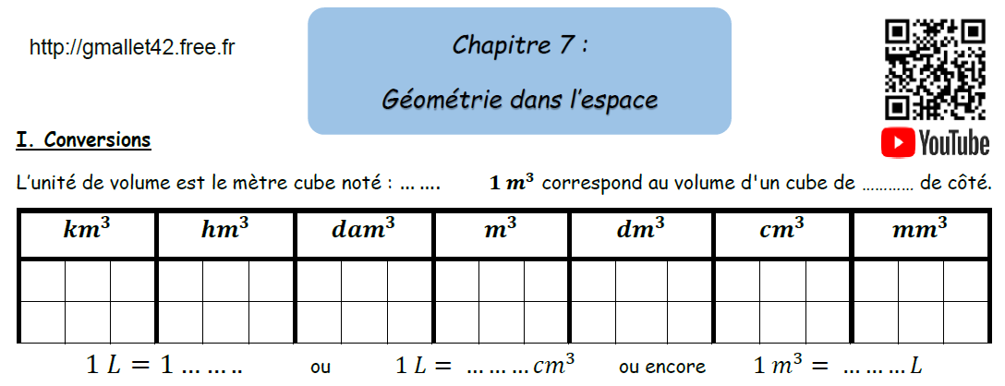



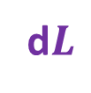


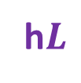




$$m^{3}$$
$$1 m$$
k$L$
h$L$
d$aL$
$$L$$
d$L$
c$L$
m$L$
$${dm}^{3}$$
1 000
1 000

Slide 2
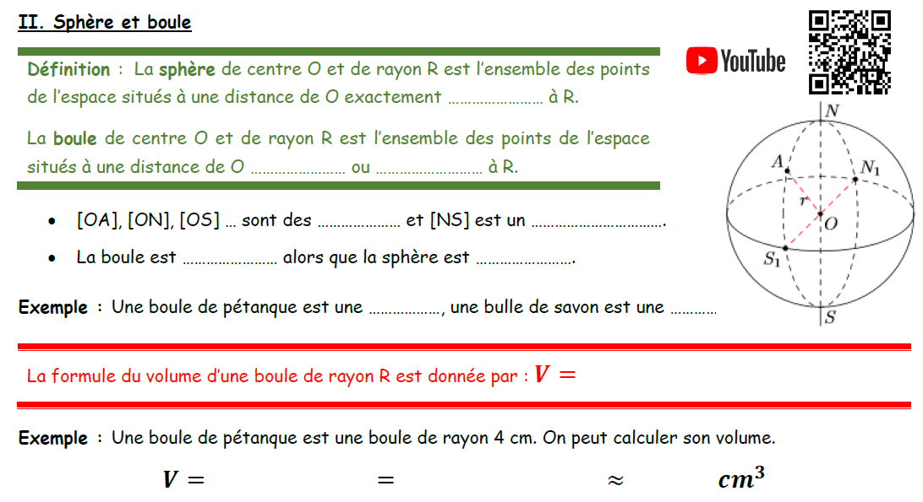
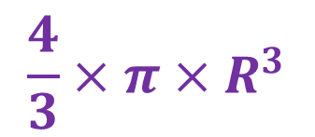
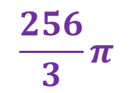
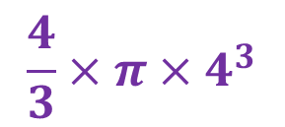
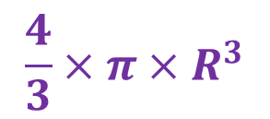
égale
inférieure
égale
rayons
diamètre
pleine
vide
boule
sphère
$$\frac{4}{3}×π×R^{3}$$
$$\frac{4}{3}×π×R^{3}$$
$$\frac{4}{3}×π×4^{3}$$
$$\frac{256}{3}π$$
=
268

Slide 3
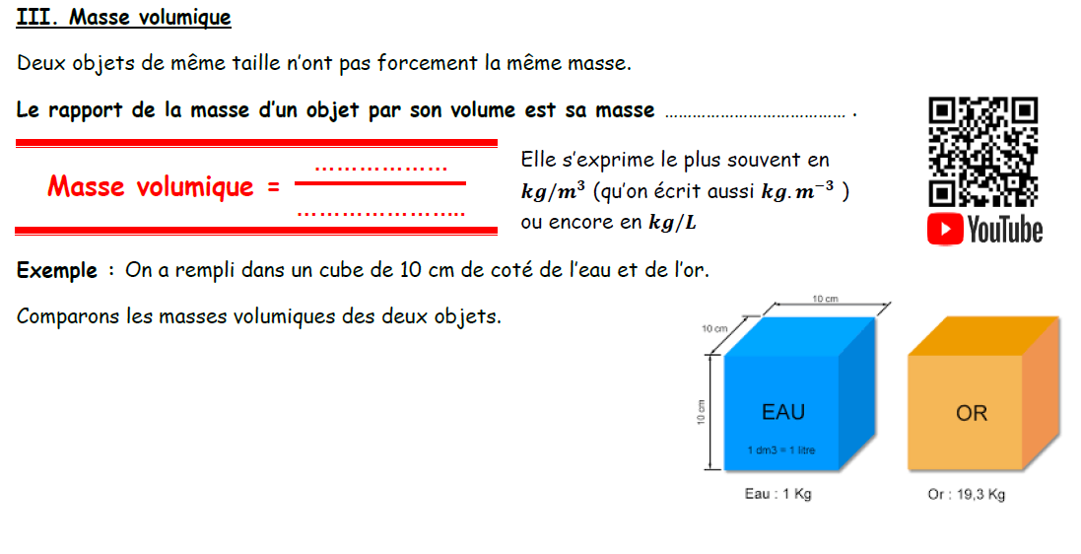
volumique
masse
volume

Slide 4
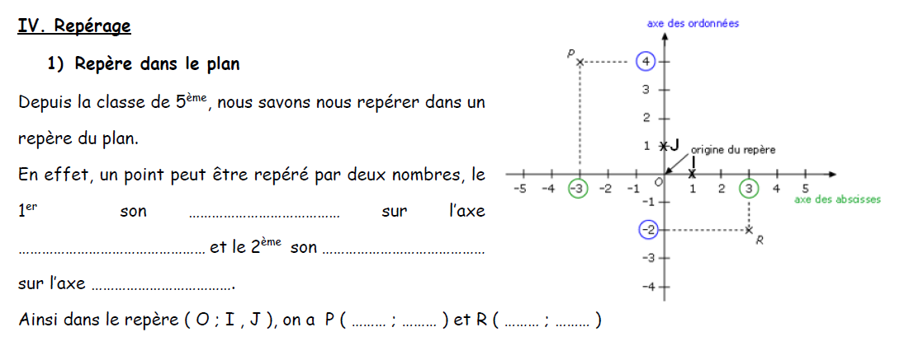
abscisse
horizontal
ordonnée
vertical
-3
4
3
-2

Slide 5
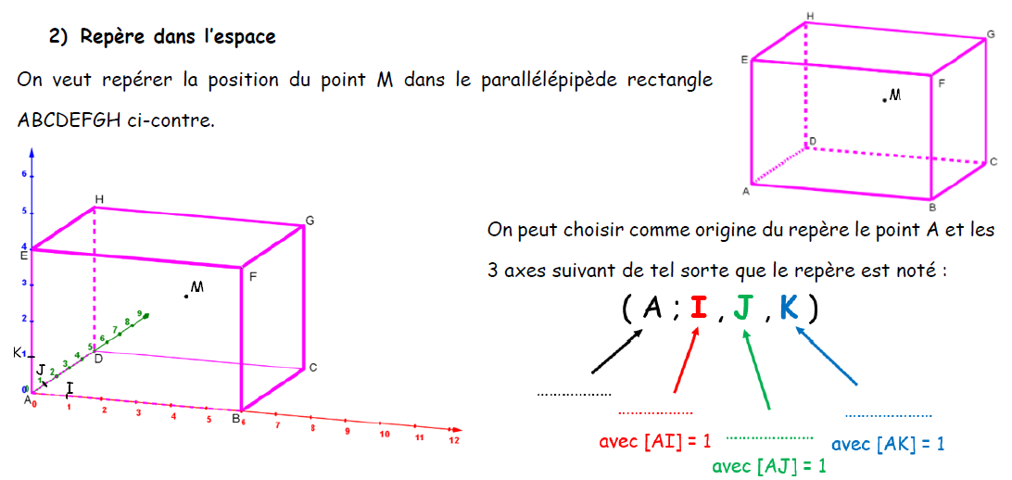
Origine
Abscisse
Altitude
Ordonnée

Slide 6
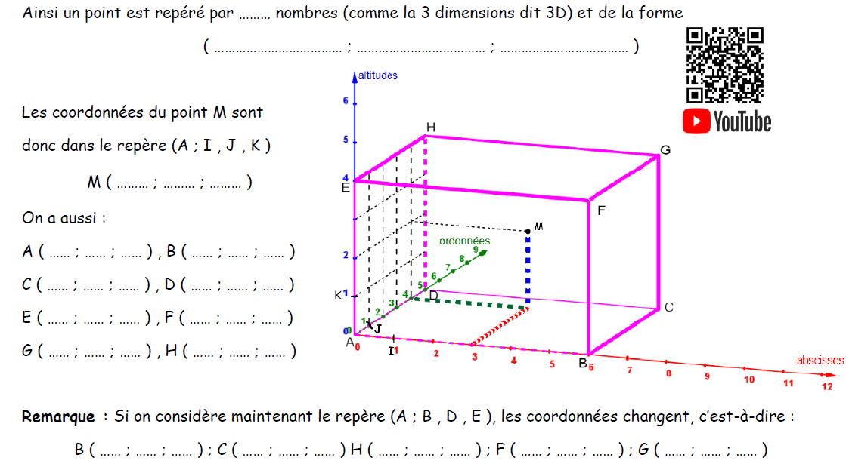
3
abscisse
ordonnée
altitude
3
4
2
0
0
0
6
0
0
6
5
0
0
5
0
0
0
4
6
0
4
6
5
4
0
5
4
1
0
0
1
1
0
0
1
1
1
0
1
1
1
1

Slide 7
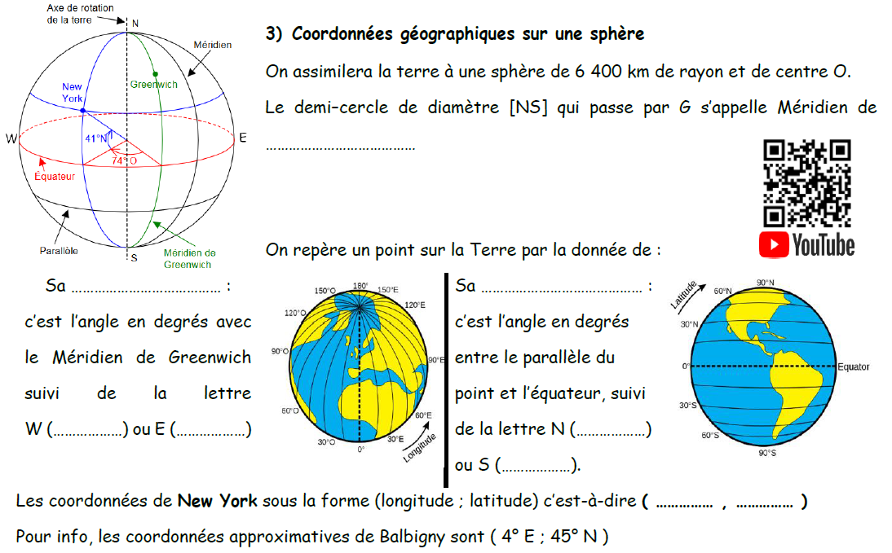
Greenwich
longitude
latitude
West
Est
Nord
Sud
74°W
41°N

Slide 8
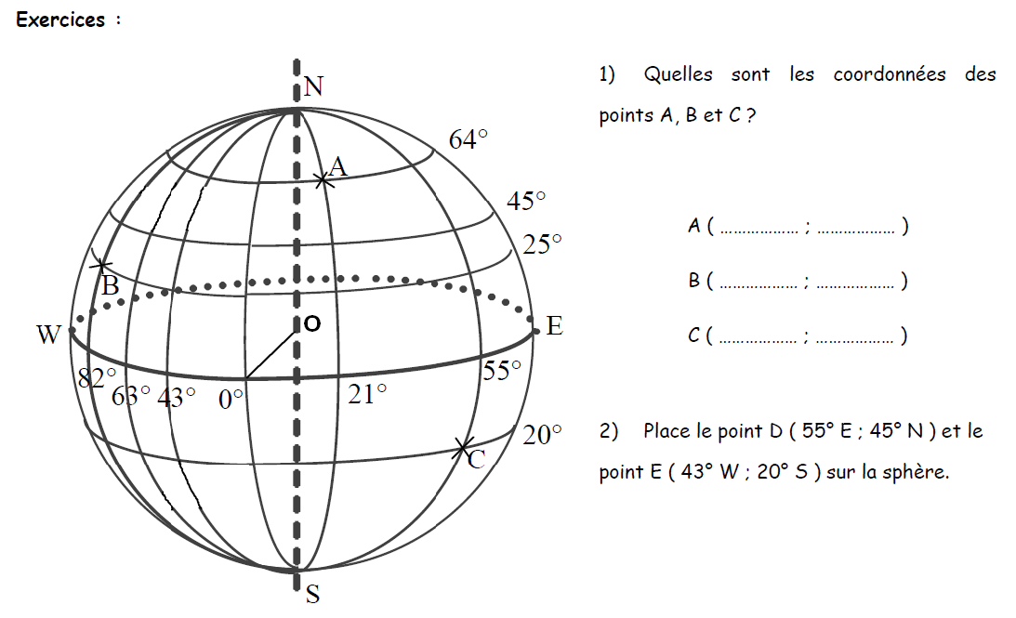
21°E
64°N
82°W
25°N
55°E
20°S

Slide 9
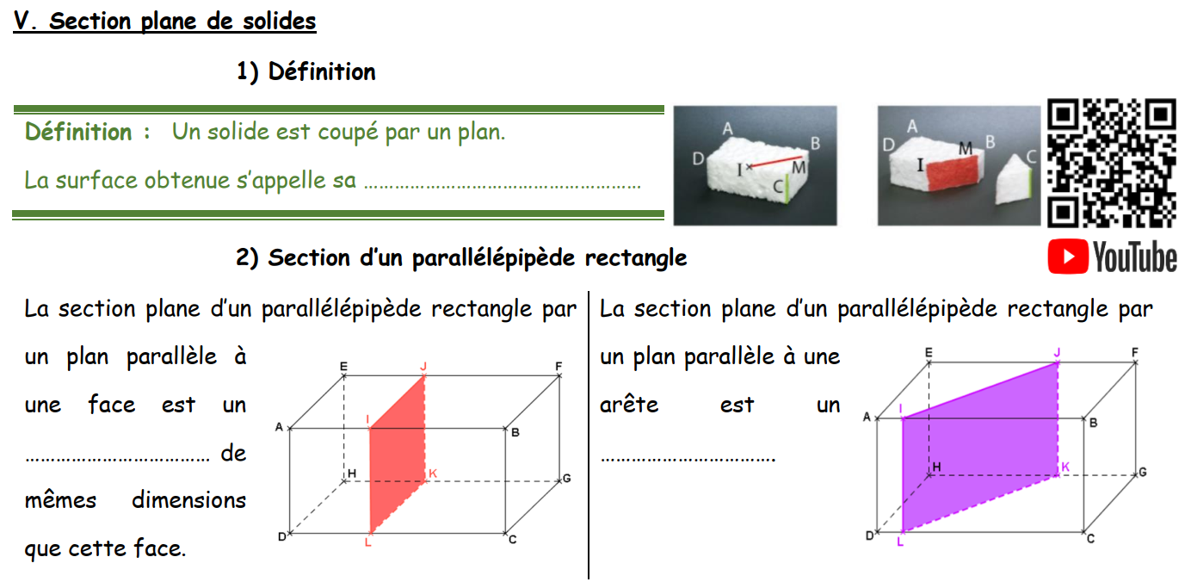
section plane
rectangle
rectangle

Slide 10
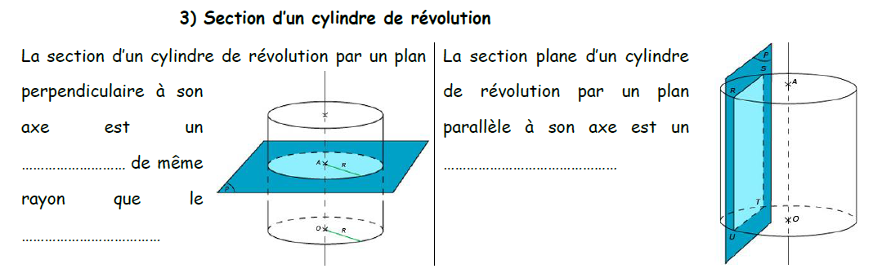
disque
rectangle
cylindre

Slide 11
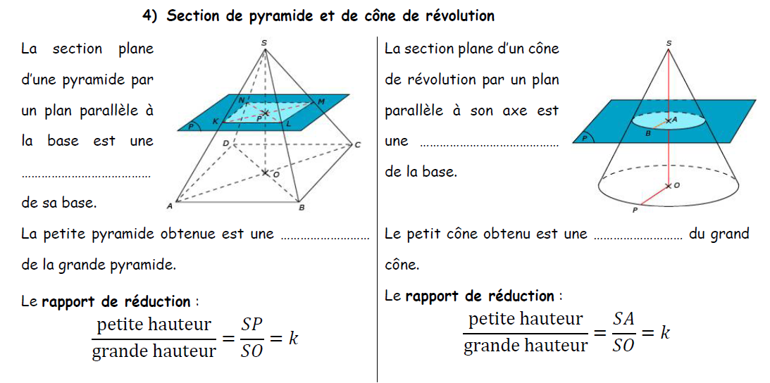
réduction
réduction
réduction
réduction

Slide 12
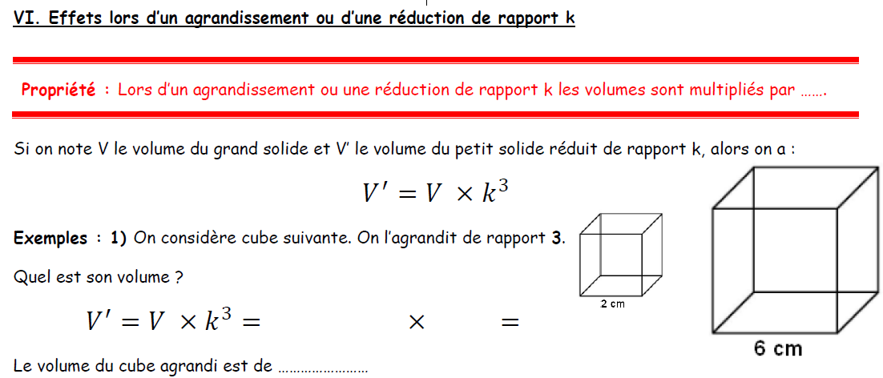






$$k^{3}$$
$$2×2×2$$
$$3^{3}$$
$$216$$
$$216$$
$${cm}^{3}$$

Slide 13
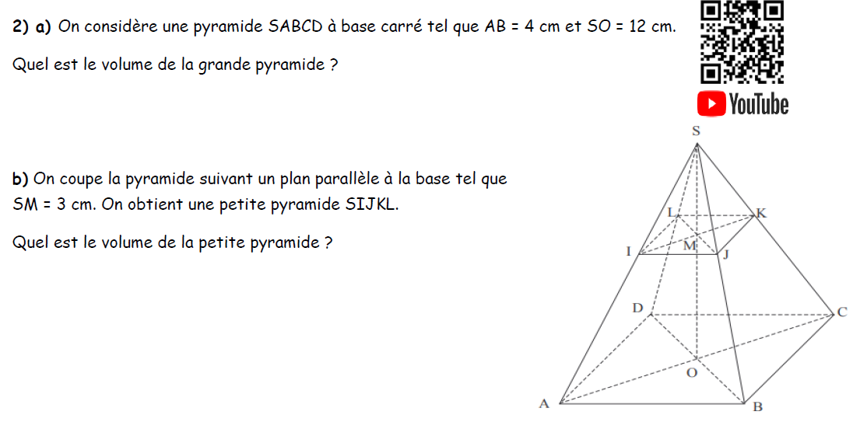
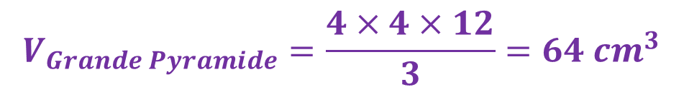

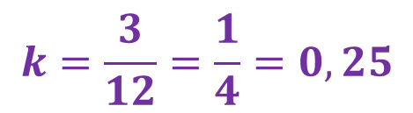
$$V_{Grande Pyramide}=\frac{4×4×12}{3}=64 {cm}^{3}$$
Trouvons tout d’abord le rapport de réduction qui permet
de passer de la grande à la petite pyramide.
$$k=\frac{3}{12}=\frac{1}{4}=0,25$$
$$V_{Petite Pyramide}=V_{Grande Pyramide}×k^{3}$$
$$=64×{\left(\frac{1}{4}\right)}^{3}$$
$$=1{ cm}^{3}$$

